Slide 1
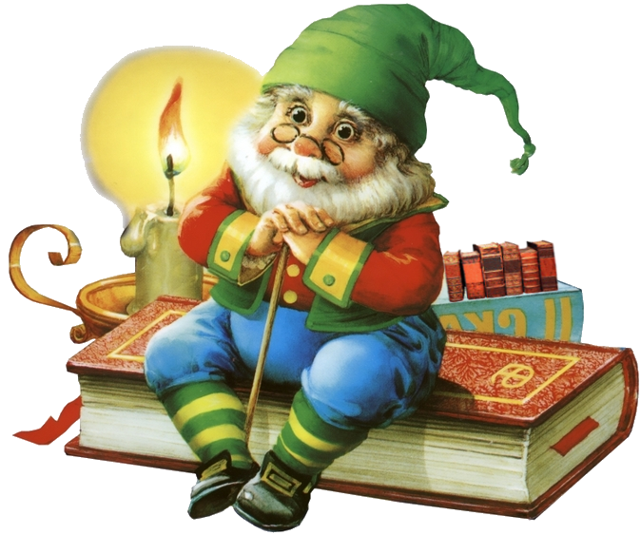
Сказка – ложь, да в ней
намёк …..
Выполнил:
Карась Антонина,
5 класс МБОУ СОШ №8
Руководитель:
Половинкина О.А.,
учитель французского языка

Slide 2
ОБЪЕКТ ИССЛЕДОВАНИЯ
русские и французские народные сказки с главным героем - человеком
ЦЕЛЬ
проанализировать самые известные русские и французские народные сказки
ответить на вопрос: «Сюжеты сказок и характер главных героев меняется у разных народов или нет?»

Slide 3
ИССЛЕДОВАТЕЛЬСКИЕ
ЗАДАЧИ
Познакомиться с историей появления сказок в народном эпосе.
Проанализировать популярные народные сказки России и Франции.
Выявить сходства и различия в народных сказках России и Франции.
Повысить интерес к изучаемому языку и французской литературе.

Slide 4

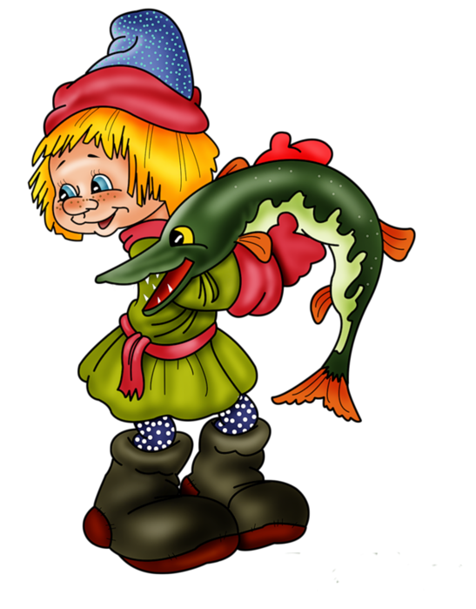
ГИПОТЕЗА
народные сказки России и Франции имеют много общего
различия могут заключаться в:
образе главного героя
характере главного героя
поучении сказок

Slide 5
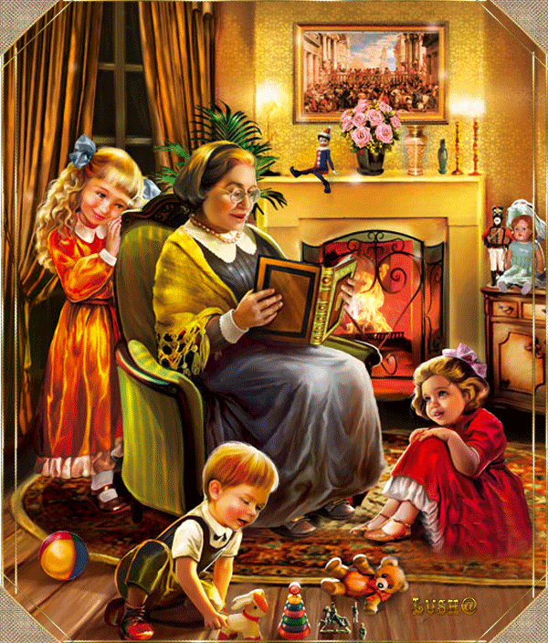
Сказка-это то, что рассказывается
Устный рассказ о чём-то интересном
«Сказка -сладка,
а песня - быль»
Рассказывает о чрезвычайно важном
в жизни
«Сказка - ложь,
а песня - правда»
Утверждают народные
принципы жизни:
честность, преданность,
смелость
Сказки невероятны, фантастичны

Slide 6

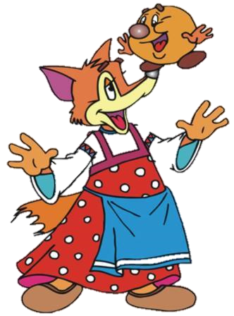
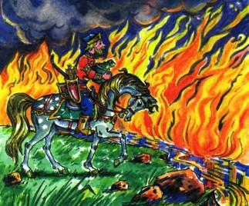
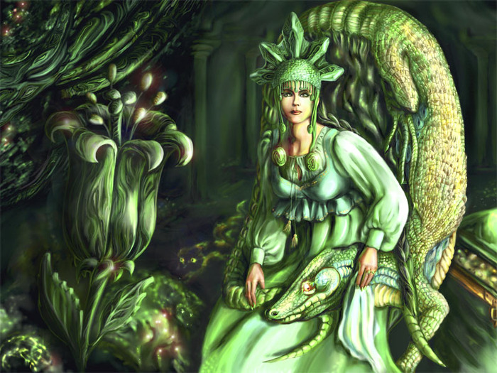


Slide 7
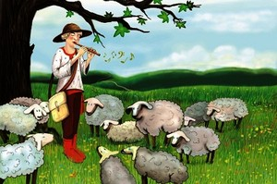
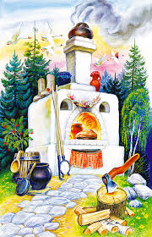


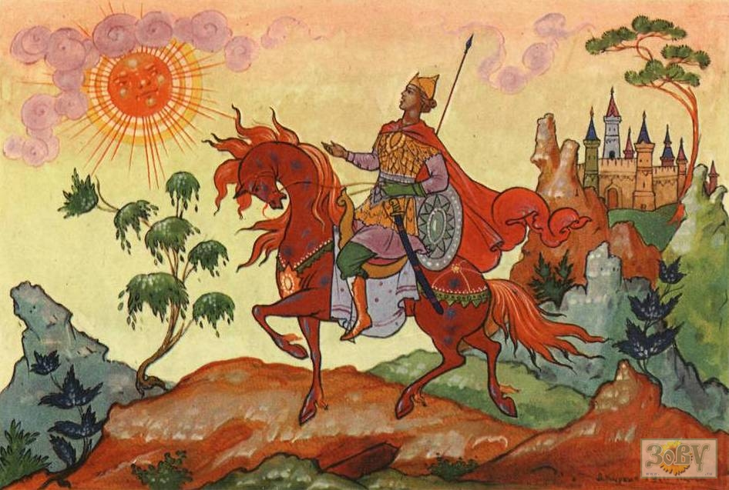
РУССКАЯ
НАРОДНАЯ СКАЗКА

Slide 8
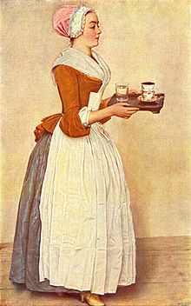
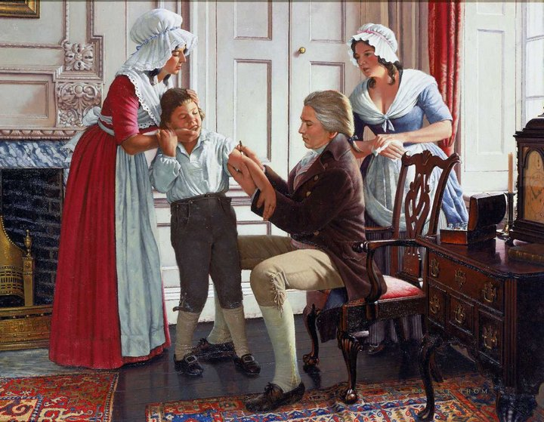
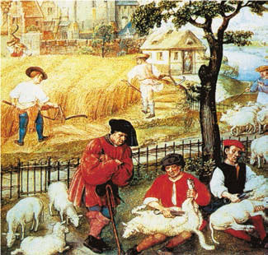
ФРАНЦУЗСКАЯ
НАРОДНАЯ
СКАЗКА

Slide 9
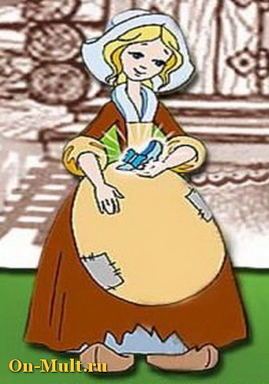

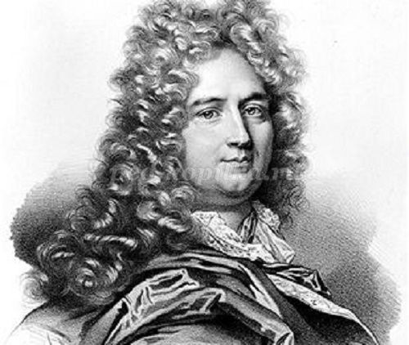
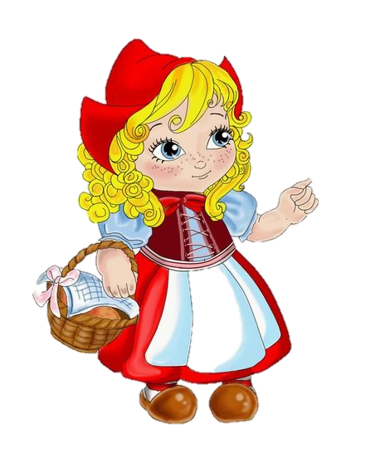
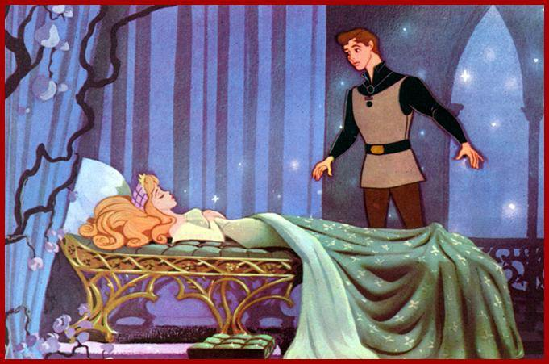
Шарль Перро

Slide 10


ПРАКТИЧЕСКАЯ
ЧАСТЬ

Slide 11
Популярные русские народные сказки

Slide 12
№ | Название сказки | Главный герой | Социальный статус | Характеристика главного героя | Место действия | Вывод - поучение
1 | Сивка- бурка | Иван | Крестьянский сын | Глупый, добрый, смекалистый | Деревня, королевский терем | Бескорыстная помощь возвращается добром.
2 | Морозко | Рукодельница, ленивица | Простые девушки | Добрая сирота, живет с отцом, мачехой и ее дочкой. Ленивая, любима матерью | Лес, деревня | Добро побеждает зло, но только путь к победе может быть слишком долгим.
3 | Царевна - лягушка | Василиса Премудрая | ___________ | Мудрая | Царский двор, болото | Не нужно судить о человеке только по внешнему виду, а оценивать его по делам и внутренним достоинствам.
4 | По щучьему велению | Емеля | Крестьянский сын | Лентяй | Деревня | Каждый добрый поступок возвращается благом.
5 | Гуси Лебеди | Аленушка и ее братец Иванушка | Дети - сироты | Иванушка - непослушный, озорник; Аленушка - добрая | Лес | Нужно уметь различать добро и зло, понимать, что хорошо, а что плохо.
6 | Маша и медведь | маленькая девочка Маша | Деревенская девочка сирота (живет с бабушкой и дедушкой) | ловкая, смелая, трудолюбивая | Лес | Из любой сложной ситуации есть выход.
7 | Каша из топора | Служивый,взрослый мужчина | Военный человек | Смелый, ловкий, хитрый | Крестьянский дом | Даже простой человек обладает мудростью и умом, достойным восхищения
8 | Волшебное кольцо | Иван | Простолюдин | Добрый, доверчивый | Крестьянский дом, деревня | Если верить в себя, не отступать от своих принципов, то все получится.
9 | Царевна-Несмеяна | Несмеяна мужчина средних лет | Царевна простолюдин | Грустная, печальная Трудолюбивый, честный | Дворец | В жизни нужно быть честным, щедрым, добрым.
10 | Кривая уточка | Девушка |  | Трудолюбивая, хозяйственная | Деревня, лес | Каждый добрый поступок возвращается благом.

Slide 13
Популярные
французские народные сказки

Slide 14
№ | Название сказки | Герои | Социальный статус | Характеристика героя | Место действия | Вывод - поучение
1 | Волшебницы | Мать и две ее дочки. | _____________ | Старшая любимая дочь-вредная, грубиянка. Младшая нелюбимая дочь- добрая, учтивая. Мать – грубая женщина. | У родника | Красота и любовь спасут мир
2 | Прекрасная Жанеттон | Принц и дочь людоедов | Королевский сын Обеспеченная девушка | Любознательный Хитрая, добрая | Лес, лесной замок людоеда | Во имя любви совершаются благородные поступки
3 | Маленькая Анетта | Анетта мачеха | Маленькая пастушка, сирота Обеспеченная женщина | Трудолюбивая, добрая дружелюбная, терпеливая. Злая, коварная | На пастбище, дом | Доброе отношение к людям может быть вознаграждено благополучной жизнью.
4 | Принцесса - мышка | Девушка | Дочь короля и королевы | Мудрая, добрая, заботливая | Дворец | Сделаешь добро другому и оно вернётся к тебе
5 | Портной и Вихрь | Жан-кривая ступня, его жена | Крестьяне | Добрый, доверчивый, работяга. Его жена - хитрая, лгунья, лентяйка. | Дом, замок | Труд и честность будут вознаграждены, но нужно быть осмотрительным
6 | Домовые | Маленький человечек | Воображаемый старичок | Трудолюбив | Конюшня | За добро нужно отплатить добром, но доброта может обернуться злом.
7 | Дочь дровосека | Марион и ее отец | Крестьяне | Смелая, верная, испытывает любовь к близким | Лес | Ради любви к близким можно принести себя в жертву
8 | Ловкий вор | Пьеро | Сын бедной вдовы | Ловкий, смелый, хитрый | Замок, конюшня. | Не пойман, не вор
9 | Сказка о принце, который проиграл свою голову | Шарль Генри Барбавер | Принц кузен принца колдун | хитрый | Лес, постоялый двор замок | За всё в жизни приходится платить. Дружеская поддержка очень важна.
10 | Умная Мари | Дядюшка Жак | Зажиточный крестьянин и его жена Мари | Хозяйственный, но готов продать своего сына за возврат добра. Умная, догадливая | Скотный двор | Нельзя совершать необдуманные поступки, жертвуя ради собственной выгоды своими детьми.

Slide 15
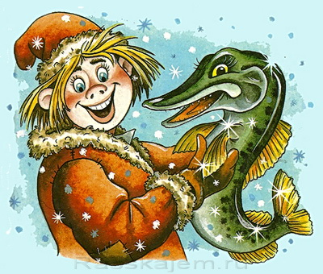

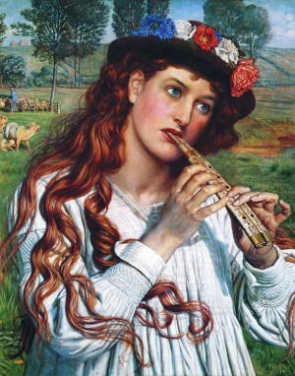
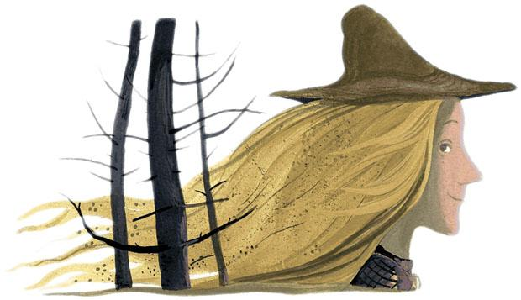
ВЫВОДЫ
Сказки появились очень давно.
Сюжеты русских и французских сказок похожи элементами повествования.

Slide 16
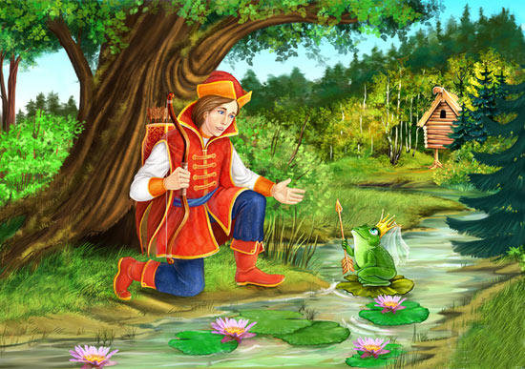
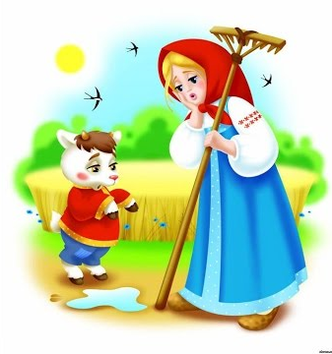
Русская народная сказка учит добру, ценить человека по делам и внутренним достоинствам.
Французская сказка очень близка к жизни, не имеет прямого поучения, но приводит к мысли, что за добро придётся расплачиваться.

Slide 17


